Slide 1


Slide 2

Definições de Grandes Riscos:
Definição por Produtos, Segmentos e Canais de Distribuição
Definição pelos ramos da Susep
Definição Visual

Slide 3
Definições de Grandes Riscos:
Definição por Produtos, Segmentos e Canais de Distribuição
Definição pelos ramos da Susep
Definição Visual

Slide 4
Escopo de Grandes Riscos
Agência
Call Center Ativo
Seguros
Call Center Recept
Governo e Mega-Empresas.
Pri-
vate
Vida Previdência
Internet
Especialista Próprio
Capitalização
Especialista 3º
Empresas
Afflue-nt
Garantia Estendida
Worksite
Corretores de Seguros
PME
Varejo
Auto
Agentes
Saúde
Varejista
Micro
Baixa Renda
Canais “Crédito”
PJ
PF
Segmentos
Produtos
Canais de Vendas

Slide 5
Definições de Grandes Riscos:
Definição por Produtos, Segmentos e Canais de Distribuição
Definição pelos ramos da Susep
Definição Visual

Slide 6
Definição de Grandes Riscos:
P&C Commercial Lines, ou
Ramos Elementares Corporativos (excluindo frota), ou:
Grupo 1: Patrimoniais
Multiriscos (Empresariais)
Facultativos Riscos Nomeados e Operacionais
Riscos Diversos
Grupo 2: Responsabilidade Civil
Responsabilidade Civil Geral
Responsabilidade Civil Profissional
R.C. Diretores e Administradores (D&O)
Grupo 3: Setoriais
Aviação (Linhas Aéreas e Jatos Exec)
Transportes (Embarc/Transportador)
Riscos de Engenharia (Infra/Edifícios)
Risco do Petróleo (Prospec/Constr)
Seguro Rural (Agro.,Benf/Equip,)
Grupo 4: Garantias e Crédito
Garantia
Fiança Locatícia
Crédito Interno e a Exportação

Slide 7
Definições de Grandes Riscos:
Definição por Produtos, Segmentos e Canais de Distribuição
Definição pelos ramos da Susep
Definição Visual

Slide 8
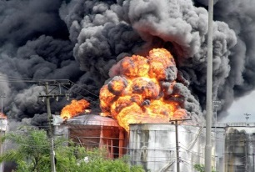
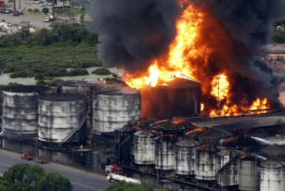
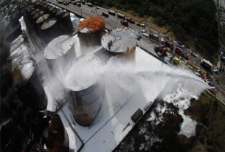
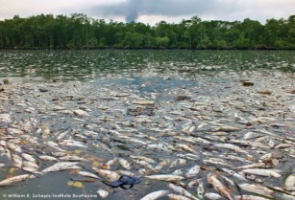
April 2014 - Santos – Brazil: Fire in Tank Farm lasted 9 days and cause several material and consequential losses, including BI for several thirty parties and Environmental

Slide 9
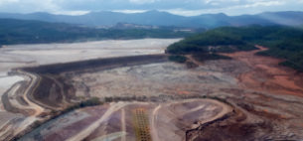
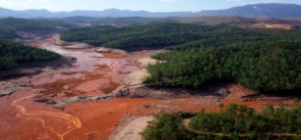
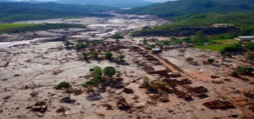
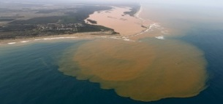
Nov 2015 – Brazil: Collapse of the Dam causes devastation of cities, contamination of river and sea and severe environmental damages

Slide 10
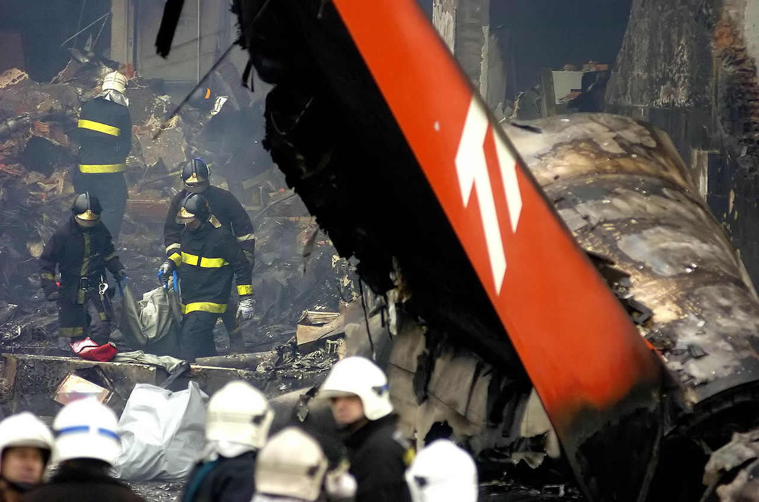
Brasil - 17 de julho de 2007: o aparelho ultrapassou o fim da pista 35L do Aeroporto de Congonhas durante o pouso, chocando-se em seguida contra um depósito de cargas da própria TAM situado nas proximidades da cabeceira da pista 17R.. Havia 187 pessoas na aeronave e não houve sobreviventes, incluindo mais doze mortes no solo. (Fonte: Wikepedia)

Slide 11
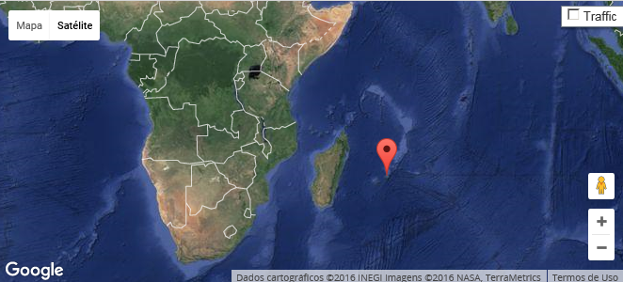
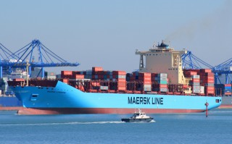
Maersk Londrina (Dia 25 de abril de 2015)
Durante uma viagem regular entre portos asiáticos e brasileiros, após escala em Tanjung Pelepas, na Malásia, com destino aos portos de Santos, Sepetiba, Itapoá, Itajaí e Paranaguá, o navio sofreu explosão seguida de incêndio no interior do porão nº 7. Estava em trânsito no Oceano Índico, a cerca de 1.300 quilômetros das Ilhas Maurício.
O comando de bordo solicitou assistência de salvamento à empresa Svitzer, sendo rebocado até Port Louis, nas Ilhas Maurício, onde houve o resfriamento e prosseguimento ao combate ao incêndio.
Pelas informações iniciais, 15 contêineres foram destruídos pelo incêndio e outros 332 estão estivados no porão nº 7, podendo ter sido afetados.

Slide 12
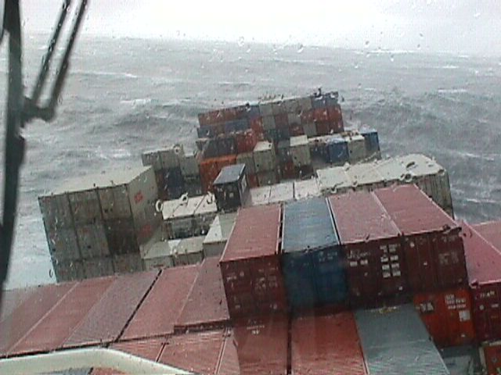
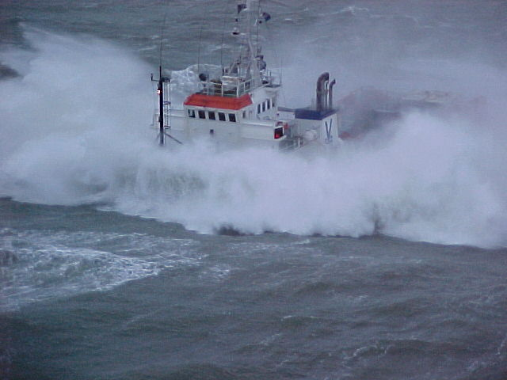
PRINCIPAIS CRITÉRIOS DE SUBSCRIÇÃO
Valor da mercadoria
Tipo da mercadoria
Tipo de container para transportar a mercadora
Tipo e idade do navio. É classificado por alguma Classification Society?
Rota para saber se vai passar por uma zona de risco para pirataria
Portos de origem e destino

Slide 13
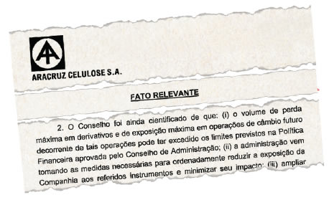
Exemplo Sinistro de D&O Aracruz
Nota da Fibria no Formulário 20-F da SEC em 2013 sobre a Class Action sofrida nos EUA relacionada às operações com derivativos:
Em novembro de 2008, uma ação popular de valores mobiliários foi movida contra nós e alguns dos diretores e conselheiros, atuais e anteriores, em nome de compradores de nossos ADRs entre 7 de abril e 2 de outubro de 2008. A ação reivindica supostas violações do US Securities Exchange Act, alegando que deixamos de apresentar informações e declarar perdas decorrentes de determinadas operações de derivativos.
Durante nossa reunião do Conselho de Administração em dezembro de 2012, ratificamos o acordo sob mediação judicial, segundo o qual nós e os outros corréus concordamos em pagar o montante total de US$37,5 milhões (equivalente a R$76,6 milhões) a todos os titulares de ADRs (American Depositary Receipt), de 7 de abril a 2 de outubro de 2008. Possuímos apólice de seguro ativa de D&O (Diretores e Conselheiros), para cobrir uma quantia significativa deste pagamento, sem impactos relevantes para a Companhia. Vide a Nota Explicativa 24 às nossas demonstrações financeiras.
Fonte: FORMULÁRIO 20-F RELATÓRIO ANUAL DE ACORDO COM O ARTIGO 13 OU 15(d) DO SECURITIES EXCHANGE ACT DE 1934 Referente ao exercício fiscal encerrado em 31 DE DEZEMBRO DE 2013

Slide 14
D&O – Principais Critérios de Subscrição
Histórico de demandas contra gestores;
Situação financeira da empresa;
Tempo de atuação;
Setor de atuação;
Capital Fechado ou Aberto (BM&F Bovespa e/ou NYSE);
Nível de governança corporativa;
Composição acionária e Acionista controlador;
Experiência dos gestores;
Ratings.

Slide 15
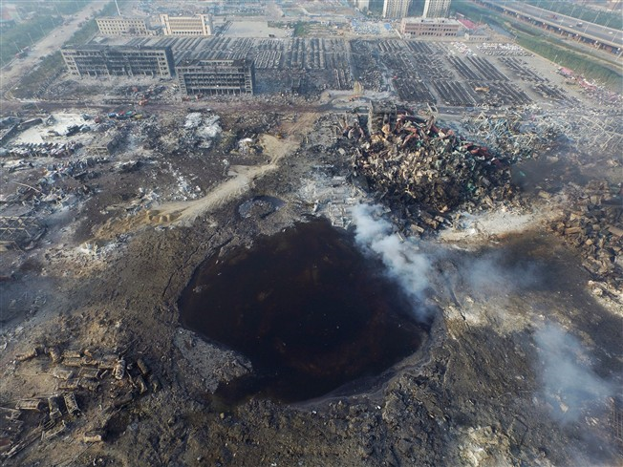
“On 12 August, 2015 - two massive explosions at the Port of Tianjin in northeast China claimed 173 victims and injured many more. The explosions affected an area of 3 km radius, causing large-scale damage to surrounding property and infrastructure. The property insurance loss is estimated to be USD 2.5 billion to USD 3.5 billion.” (Fonte: Revista Sigma – Swiss Re)
Brazilian Claims Examples

Slide 16
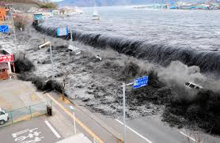
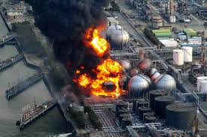
Japan Earthquake followed by Tsunami: March 11, 2011
“The tragedy at the Fukushima nuclear plant will cost 11.08 trillion yen ($105 billion), twice as much as Japanese authorities predicted at the end of 2011, says the study. The expenses include radiation clean-up and compensation to residents….
…The figures of the research say that the expenses will include 4.91 trillion yen ($47 billion) for compensation to residents in the affected area of the crippled Fukushima Daiichi nuclear plant, reports Kyodo news.
A further 2.48 trillion yen ($23 billion) will be involved in the radiation cleanup of the territories, 2.17 trillion yen to scrap the disaster-hit plant and 1.06 trillion yen for the temporal storage of radioactive soil….”

Slide 17
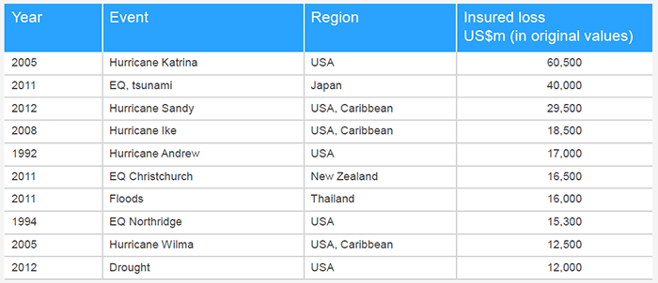
COSTLIEST NATURAL CATASTROPHES SINCE 1980

